Slide 1
Tiết 3. Bài 2
bản đồ. một số lưới kinh vĩ tuyến. phương hướng trên bản đồ
Địa lý hay - Học mê say
Notes:
本PPT模板部分元素使用了幻灯片母版制作。如果需要修改，点击-视图-幻灯片母版-修改；完成后关闭编辑母版即可。

Slide 2
NỘI DUNG BÀI HỌC
1. Khái niệm bản đồ
2. Một số lưới kinh, vĩ tuyến của bản đồ thế giới
3. Phương hướng trên bản đồ

Slide 3
bản đồ là gì?
Theo em, trong tình huống trên bạn nào nói đúng?

Slide 4
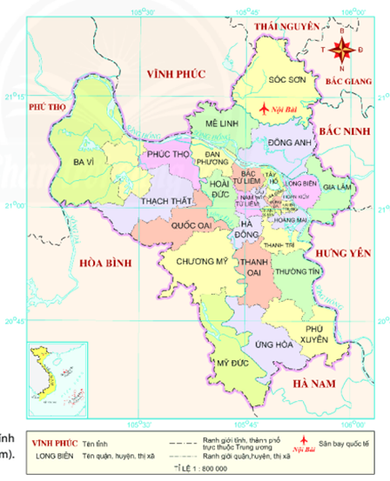
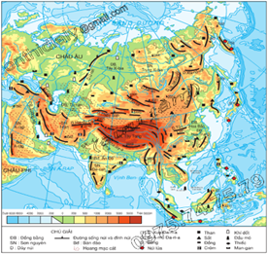
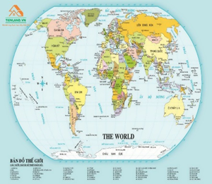
Chúng ta hãy cùng quan sát tiếp một số hình ảnh sau
Bản đồ hành chính Hà Nội
Làm thế nào để thể hiện các đối tượng lên bản đồ khi mà kích thước thực tế của chúng vô cùng to lớn?
Theo các em, các tờ bản đồ trên có đặc điểm gì giống nhau?
- Đều là các hình vẽ trên giấy
- Chúng thể hiện lãnh thổ của một khu vực, quốc gia, châu lục hay toàn bộ thế giới.
Kích thước lớn =>> Thu nhỏ =>> Bản đồ

Slide 5
* Bản đồ là hình vẽ thu nhỏ trên giấy
tương đối chính xác về một khu vực
hay toàn bộ bề mặt Trái Đất
Notes:
- Trên BẢN ĐỒ có các đối tượng và hiện tượng địa lí được thể hiện bằng các kí hiệu bản đồ khác nhau.
- BẢN ĐỒ có vai trò rất quan trọng trong học tập và đời sống: bản đồ để khai thác kiến thức môn Lịch sử và Địa lí; bản đồ để xác định vị trí và tìm đường đi;
bản đồ để dự báo và thể hiện các hiện tượng tự nhiên (bão, gió,...), bản đồ để tác chiến trong quân sự...
- Tùy vào mục đích sử dụng của BẢN ĐỒ mà các nhà biên tập hình thành các bản đồ khác nhau.
Mỗi tờ bản đồ đó lại gồm 1 hệ thống các kí hiệu thể hiện cho các đối tượng và hiện tượng ĐỊA LÍ khác nhau.

Slide 6
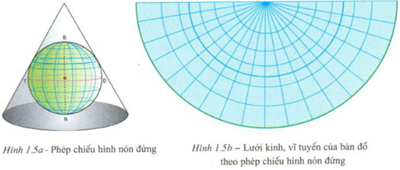
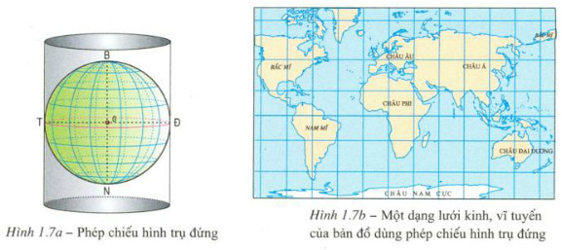
2. Một số lưới kinh, vĩ tuyến của bản đồ thế giới
- Bản đồ thế giới theo lưới chiếu hình nón: Kinh tuyến là những đoạn thẳng đồng quy ở cực, vĩ tuyến là những cung tròn đồng tâm ở cực
? Em hãy mô tả hình dạng lưới kinh, vĩ tuyến ở mỗi bản đồ
- Bản đồ thế giới theo lưới chiếu hình trụ đứng đồng góc: Hệ thống kinh, vĩ tuyến đều là những đường thẳng song song và vuông góc với nhau

Slide 7
03
Phương hướng
trên bản đồ

Slide 10
Để xác định phương hướng trên bản đồ, người ta căn cứ vào đâu?
Có bao nhiêu phương hướng trên bản đồ ?
- Có 2 cách xác định phương hướng trên bản đồ:
+ Dựa vào các đường kinh vĩ tuyến.
+ Dựa vào mũi tên chỉ hướng Bắc trên bản đồ.
- Có 4 hướng phụ:
+ Đông Bắc
+ Đông Nam
+ Tây Bắc
+ Tây Nam
- Có 4 hướng chính:
+ Đông
+ Tây
+ Nam
+ Bắc

Slide 11
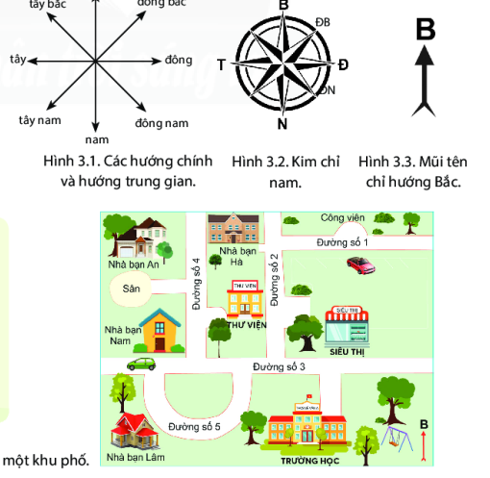
Khi không có kinh, vĩ tuyến trên bản đồ, người ta xác định phương hướng như thế nào ?
Khi có kinh, vĩ tuyến trên bản đồ, người ta xác định phương hướng như thế nào ?
* Với bản đồ có kinh vĩ tuyến:
- Ta lấy chính giữa bản đồ làm trung tâm.
- Phía dưới kinh tuyến là hướng nam.
- Phía trên kinh tuyến là hướng bắc.
- Phía bên phải kinh tuyến là hướng đông.
- Phía bên trái kinh tuyến là hướng tây
* Với bản đồ không có kinh vĩ tuyến:
- Ta lấy la bàn, kim chỉ nam
- Hoặc mũi tên chỉ hướng bắc
=> để xác định các hướng còn lại

Slide 12
Bắc
Đông Bắc
Tây Nam
Nam

